Slide 1
Lógica de Programação
Algoritmos
de Ordenação
Professor:
Paulo do Amaral
Outubro/2023

Slide 2
—
Marcos Antonio
Marlisson Vinicius
Pedro Cipriano
Vinícius Cunha
membros

Slide 3
BubbleSort
Qual é o mais eficiente?
E em qual cenários?
SelectionSort
QuickSort
InsertionSort
MergeSort

Slide 4
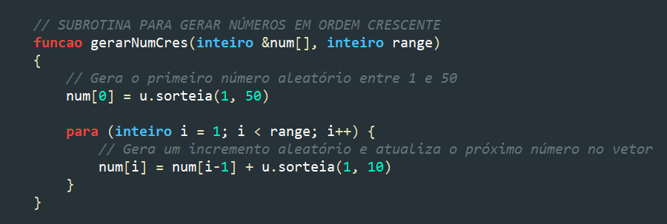
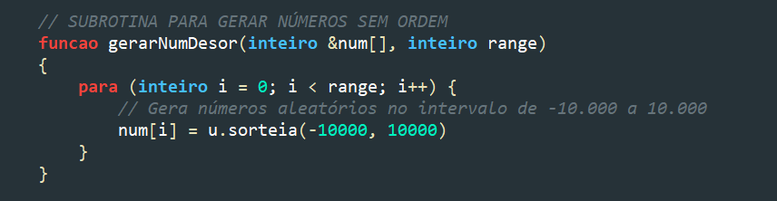
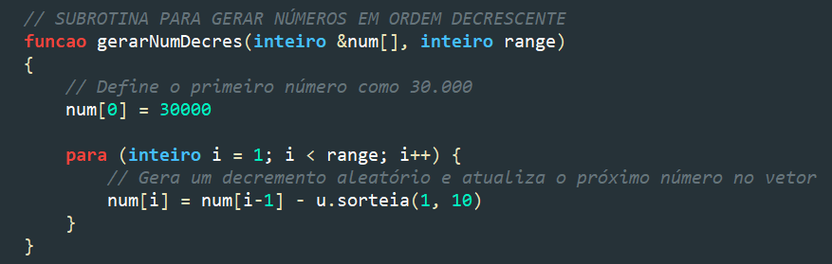
Como Gerar Números?
Gerando Números em Ordem Crescente
Gerando Números Aleatoriamente
Gerando Números em Ordem Decrescente

Slide 5
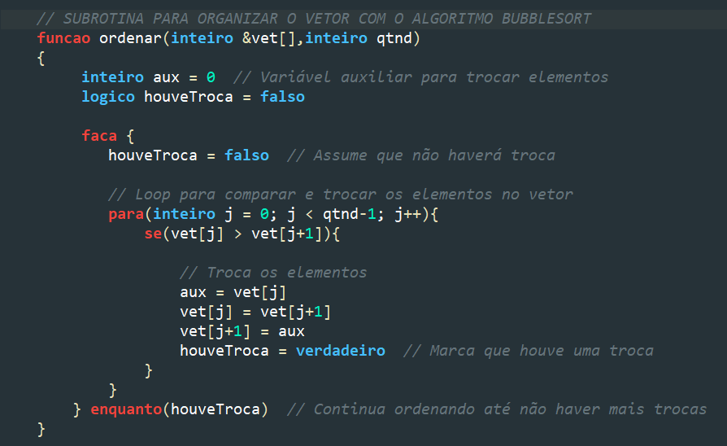
BubbleSort

Slide 6
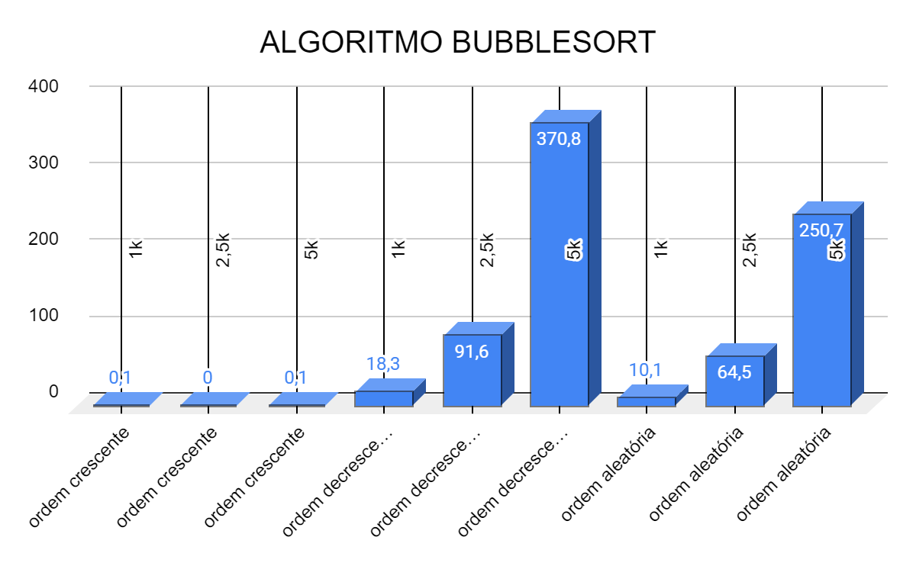
(ms)

Slide 7
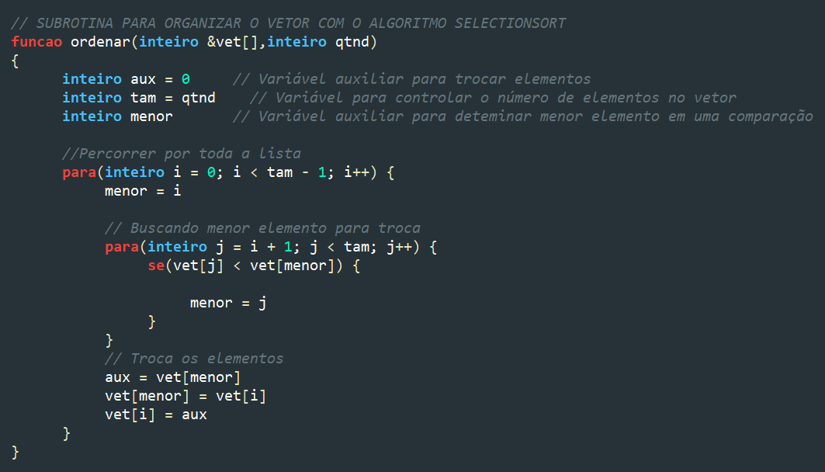
SelectionSort

Slide 8
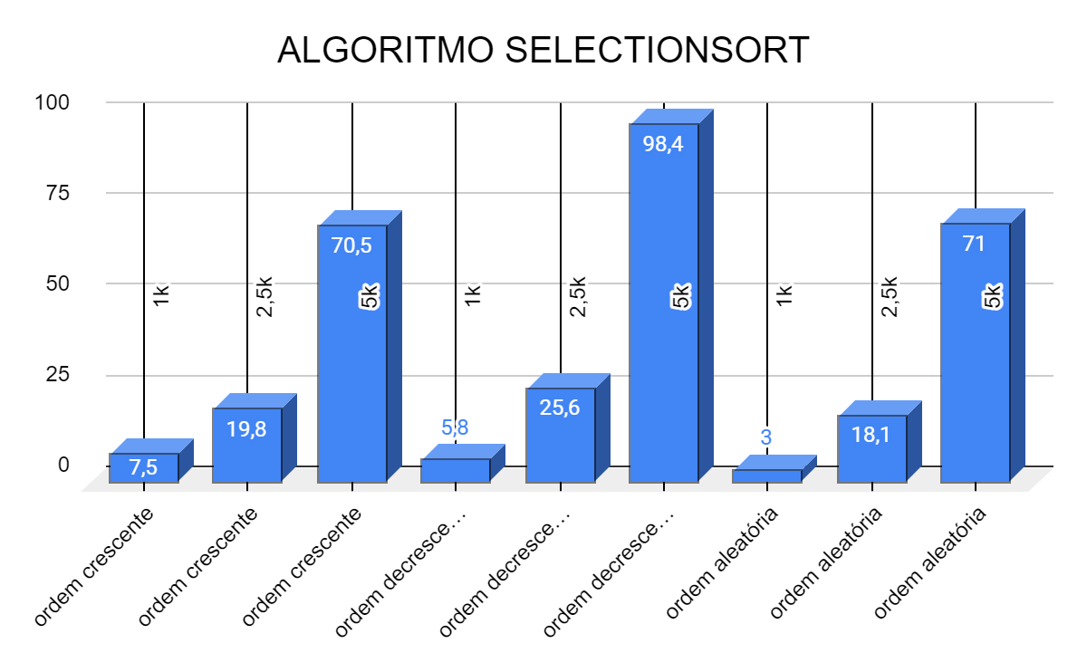
(ms)

Slide 9
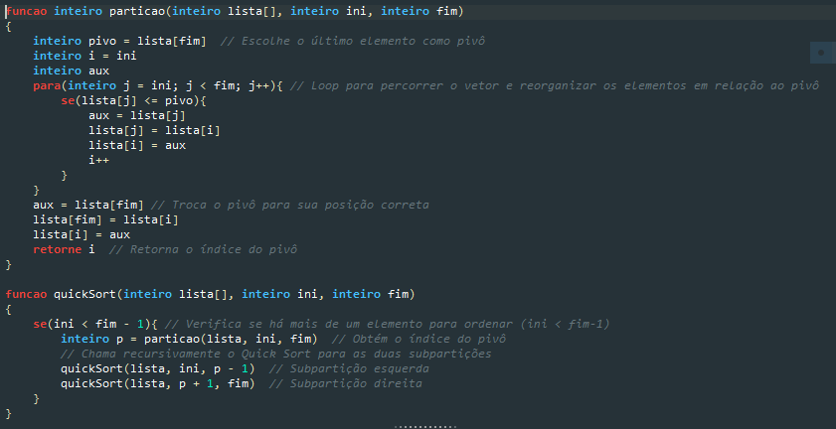
QuickSort

Slide 10
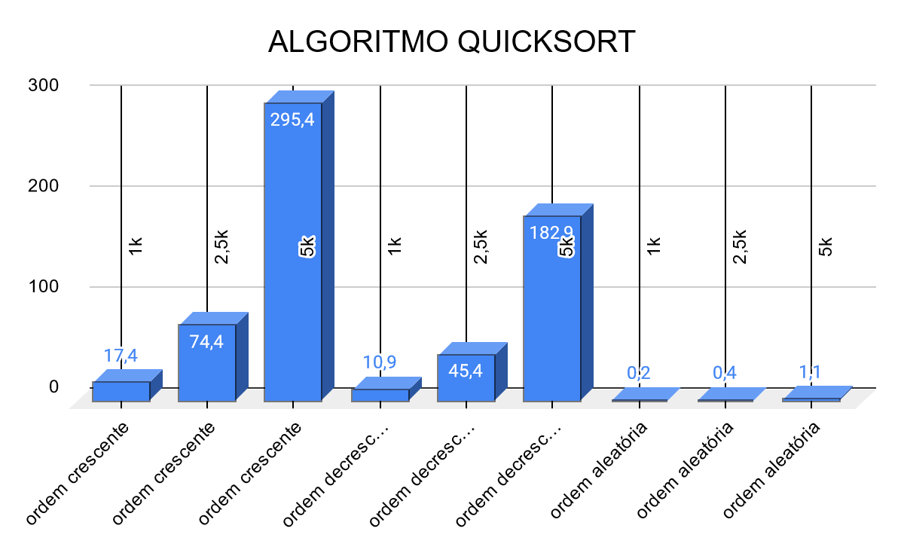
(ms)

Slide 11
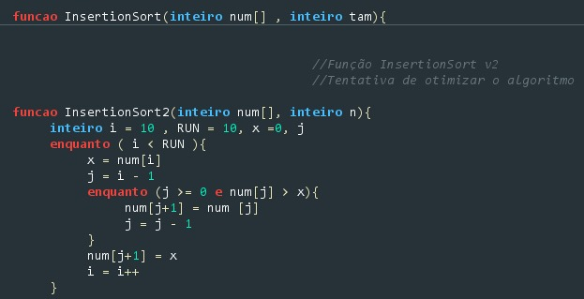
TimSort
→ InsertionSort + MergeSort

Slide 12
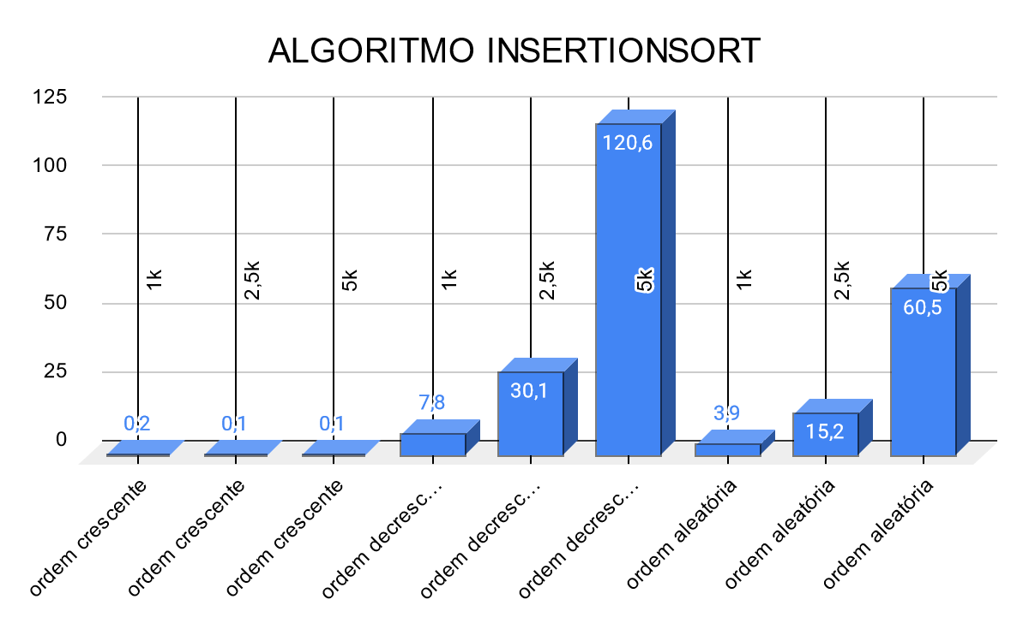
(ms)
(ms)

Slide 13
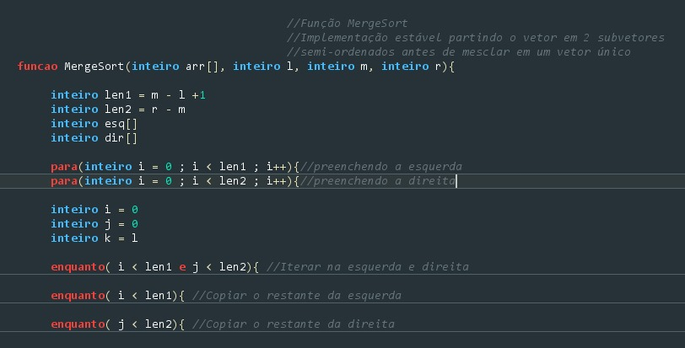
TimSort
→ InsertionSort + MergeSort

Slide 14
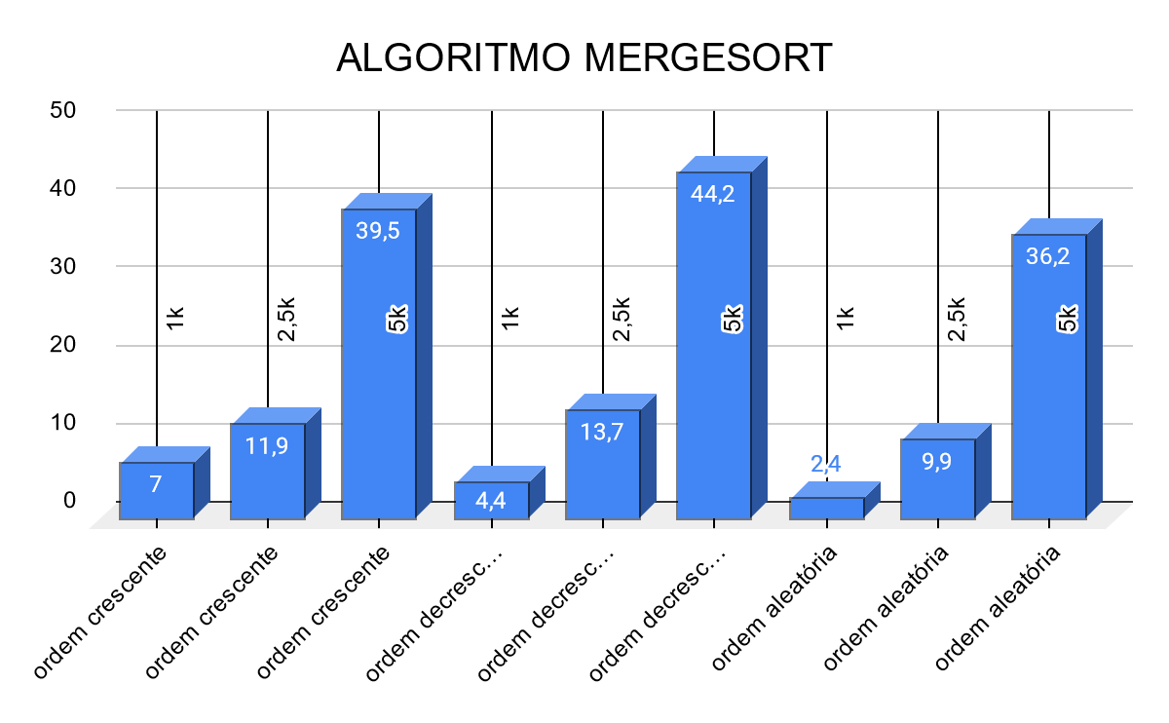
(ms)

Slide 15
melhor em
cada cenário
Crescente
Decrescente
Aleatório
BubbleSort
MergeSort
QuickSort

Slide 16

OBRIGADO !!
REPOSITÓRIO=>

